Slide 1


协会重点工作汇报

Slide 2
01
02
03
慈善捐赠项目汇报推荐慈善平台部长
推荐专家委员会人选
知识产权导航项目

Slide 3
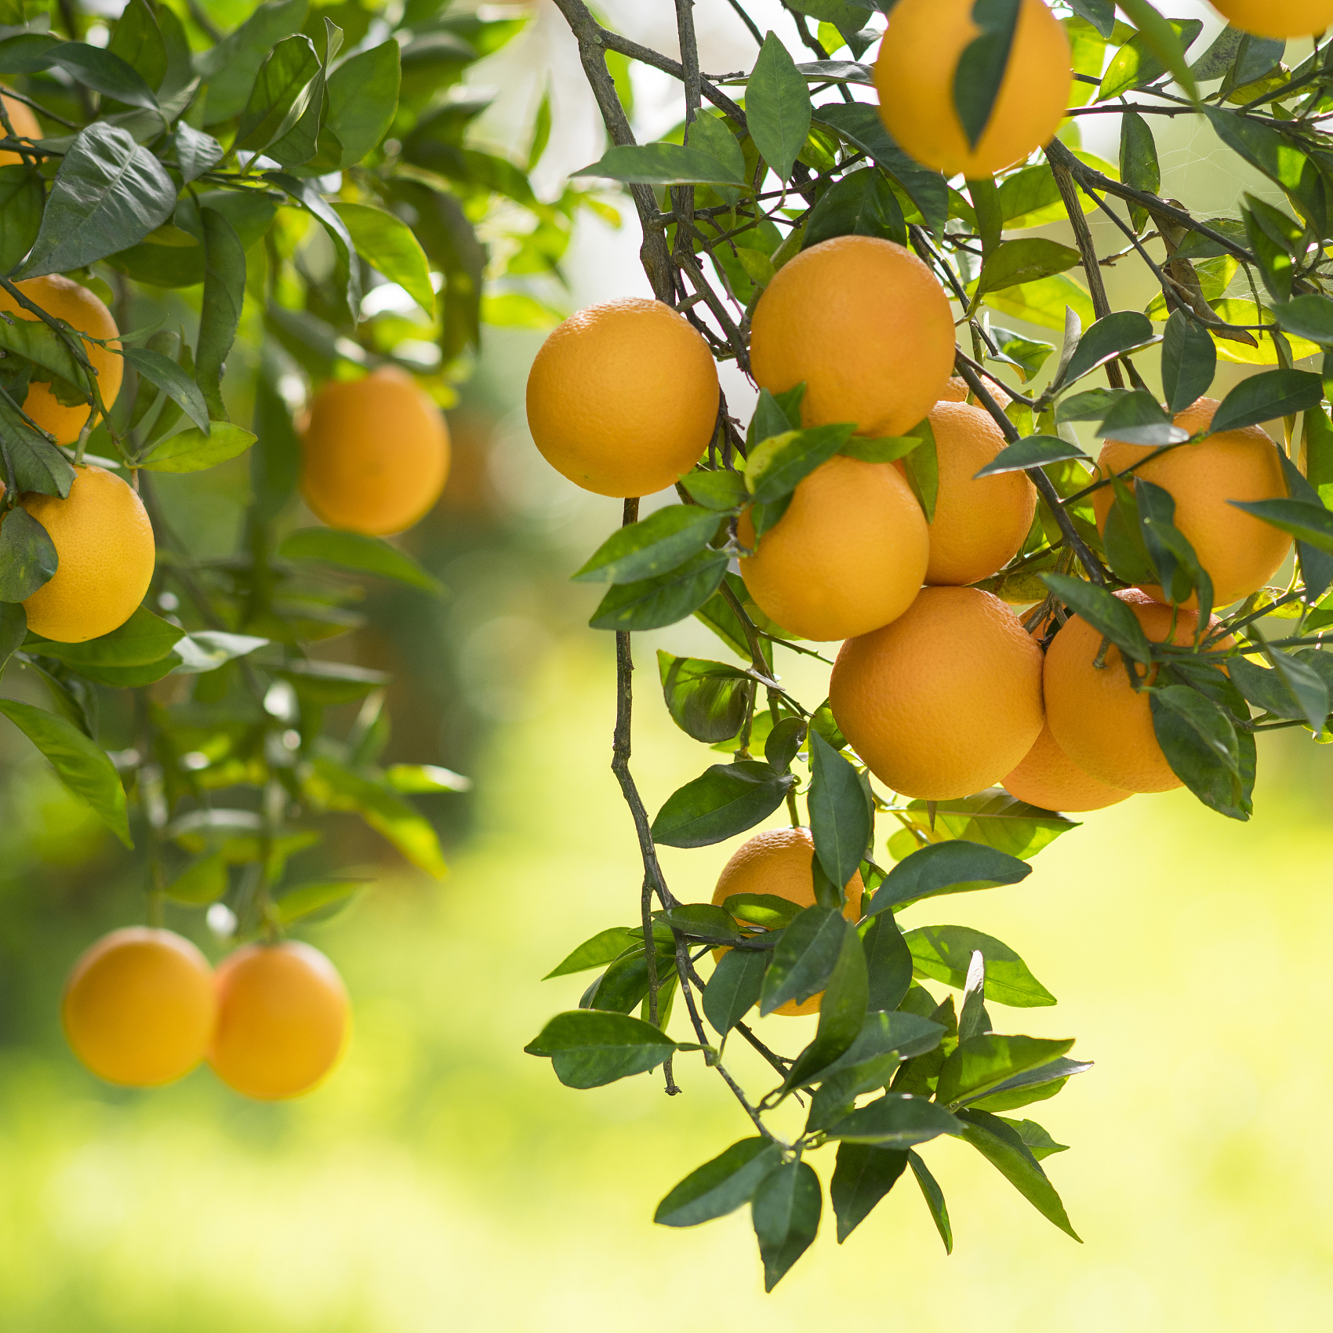
特区帮扶老区助力乡村振兴实施方案--信丰共享共建脐橙果园项目
投入
产出
30年租赁合同（到期续签）。
产权100%归属协会。
前期投入测算：12500元/亩（租金、整地、基础设施）。
生产投入分析：定植前五年，年均2820元/亩，第六年开始创收。
第五年开始挂果，每株平均产出20斤，每亩收益约6000元。
第六年每株平均产出50斤，每亩收益约15000元。
第七年每株平均产出100斤，每亩收益30000元。
后期每株平均产出200斤以上。
吸纳当地脱贫人员务工，增加务工收入；
增加当地村集体经营性收入，持续做大做强村集体经济；
果品销售由行业协会所属企业进行慈善拍卖；
果园盈利发展养老、教育、医疗、基础设施建设等。
自然灾害发生的概率很低，信丰脐橙产业发展近五十年来只发生过一次，基本可以忽略不计。
柑橘黄龙病的影响和果园的管理水平有很大关系，管理得当，也可以把柑橘黄龙病的影响降到最低。
收益
风险

Slide 4
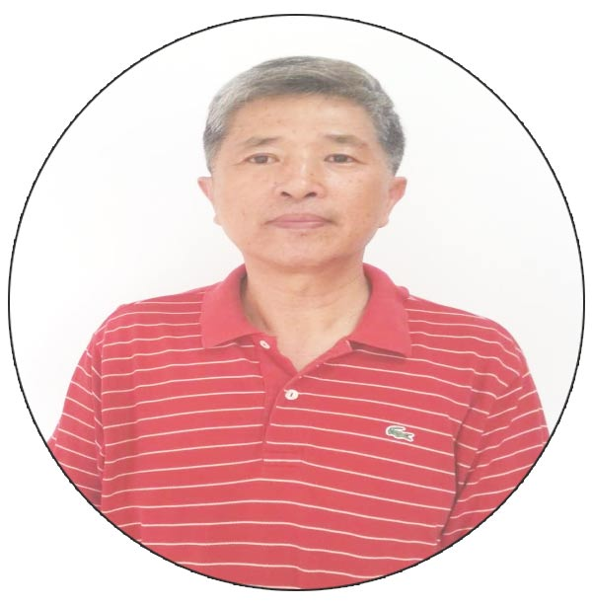
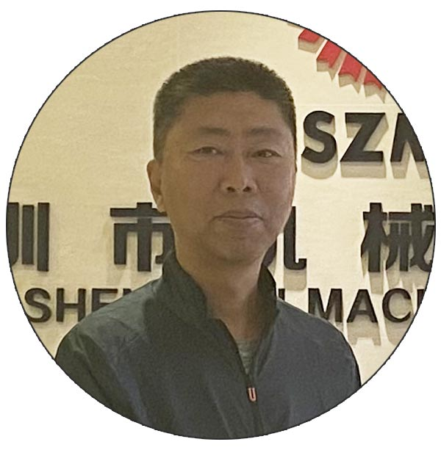
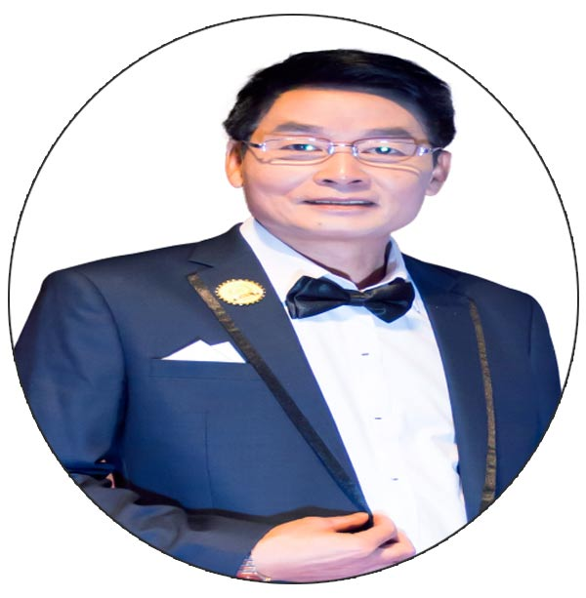
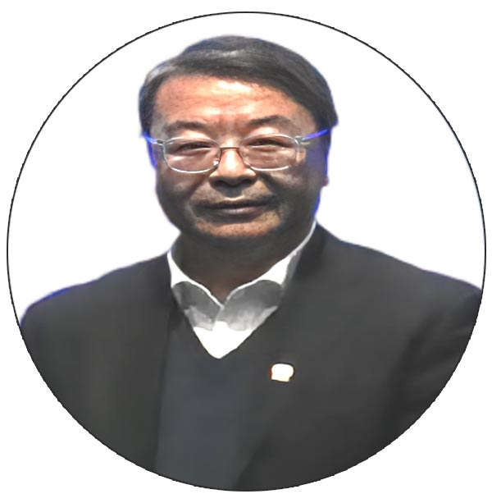
专家委员会
廖东泉
周延周
唐建伟
张泰
周延周
唐建
深圳技师学院
广东工业大学
深圳日启亚机电有限公司
深圳市昌红科技股份有限公司
原深圳技师学院中德智通学院制院长。长期专注于工业自动化、机器人、数控和根减高技配人才培露。曾经荣获国家级科技进步三等笑1项:省部绩科技进步二每笑3项;省部级利陵进步三等实2项。
广东工业大学教授、博士生导师。广东省面向智能制造的越高精度自动化检测系统工程技术研究中心主任。中国自动化学会机器人工程专业教育委员会副主任委员
管理学博士学位。装备制造领域工作五十余年，对工业自动化、高端精密机床和检测设备有深度的研究，在机械加工新工艺、新材料的开发和应用方面成果丰厚
原吕红科技研究院院长，吕红科技集团供应链总裁、吕红科技监事会主席。持有技术专利17项，著作权3项，其中自创一项发明专利获得广东省科技进步一等奖，并主导参与昌红科技于2010年12月在创业板上市

Slide 5
以专利导航助力工业母机
与精密仪器设备产业高质量发展

Slide 6

项目背景
产业专利导航介绍
为贯彻落实高端制造装备产业专利导航工作深入开展，推广实施精密仪器产业与工业母机产业专利导航项目，2023年深圳市机械行业协会将深入开展产业专利导航计划，以精密仪器产业与工业母机产业为重点行业领域开展技术创新精准的专利导航研究相关工作，通过运用知识产权、产业和专利大数据手段，对高端制造装备产业集群进行专利导航分析，梳理产业发展的瓶颈问题和关键核心技术，建立产业专利导航成果应用机制，向产业链相关企业推送或发布专利导航成果，加速专利产业化。
工业母机
精密仪器
Notes:
2023年协会将通过对精密仪器设备产业与工业母机与技术发展的调研、检索、分析，找出瓶颈问题和制度障碍，提出产业创新发展相关建议，为该领域发展和政策制定供有价值的参考，为该产业企业的知识产权发展与保护提供建议，精准把握产业现状及创新发展潜力，推动产业实现高质量发展；

Slide 7


Thank you
  感谢聆听 2023/05/05

